Slide 1
Электронная система управления бюджетом
e-Бюджет
Финансовая аналитическая служба ЮЛПП, Министерство финансов
октябрь 2015 года
Гурам Швангирадзе, главный аналитик

Slide 2
e-Бюджет
Личное представление и план
Личное представление
Назначение системы, модули, этапы бюджетного цикла, файлы
Параметры планирования, классификаторы, взаимодействие
Аналитические преимущества – типы годов, конструкторы динамических и функциональных отчетов, конструктор бюджетного проекта, отчеты других систем
Характеристики системы, некоторые статистические данные и демонстрация
Обсуждение (вопросы и ответы)

Slide 3
e-Бюджет
e-Бюджет
e-Бюджет – это электронная система, предназначенная для управления бюджетным процессом органов государственного и местного самоуправления.
e-Бюджет является одной из наиболее широко используемых онлайн систем, предоставляемых МФ. Данная система предусматривает автоматизацию и упорядочение планирования и исполнения процессов мониторинга.
Основными целями системы являются:
Упрощение и упорядочение процесса планирования бюджета, обеспечивая гибкий и мобильный поток данных.
Автоматизирование целого ряда этапов бюджетного процесса, что резко повышает эффективность и производительность пользователей.
Уменьшение количества ошибок во время процесса составления бюджета.
Включение расширенного анализа данных, предоставляя многофункциональные аналитическую поддержку.
Предоставление персонализированных комплектов отчетов для различных категорий пользователей.
Обеспечение хранения данных в единой базе данных.

Slide 4
e-Бюджет
Модули системы
Доходы
Расходы
Баланс
Администрация
Консолидация
Конфигурация

Slide 5
e-Бюджет
Доходы
Расходы
Баланс
Администрация
Годовой доход
Годовые расходы
Годовой баланс
Годовой бюджет
I
ЭТАП
Годовой доход
Аналитические инструменты и отчетность
Организационная структура
Годовые ассигнования
Программный бюджет
Аналитические инструменты и отчетность
Годовой баланс
Аналитические инструменты и отчетность
Квартальный доход
Квартальные расходы
Квартальный баланс
Квартальный бюджет
II
ЭТАП
Квартальный доход
Аналитические инструменты и отчетность
Квартальные ассигнования
Аналитические инструменты и отчетность
Квартальный баланс
Аналитические инструменты и отчетность
Корректировка дохода
Корректировка расходов
Корректировка баланса
Корректировка квартального бюджета
III
ЭТАП
Корректировка квартального дохода
Резервные фонды и переводы
Целевые субсидии
Аналитические инструменты и отчетность
Корректировка структуры
Корректировка квартальных ассигнований
Резервные фонды и переводы
Целевые субсидии
Корректировка сетей и корзин
Аналитические инструменты и отчетность
Корректировка квартального бюджета
Резервные фонды и переводы
Целевые субсидии
Аналитические инструменты и отчетность

Slide 6
e-Бюджет
Расходы
Модуль
Затратная единица
Контролер
Проект документа
Проект документа
Направлено руководству
Получение от ЗЕ
Получено от ЗЕ (утверждено)
Отправка контролеру
Получение от ЗЕ
Отправка контролеру (утверждено)
Проект документа
Проект документа
Получение от ЗЕ
Отправка ЗЕ
Проект документа
Получение от контролера
Проект документа
Отправка руководству
Проект документа
Проект документа
Административный модуль
Бюджетные версии
Направлено от контролера
Утвержденный бюджет
Направлено от контролера (утверждено)
Проект бюджета
Отправка контролером
Проект бюджета

Slide 7
e-Бюджет
Выручка
Расходы
Баланс
Администрация
Годовой доход
Годовые расходы
Годовой баланс
Годовой бюджет
Годовой доход
Аналитические инструменты и отчетность
Организационная структура
Годовые ассигнования
Программный бюджет
Аналитические инструменты и отчетность
Годовой баланс
Аналитические инструменты и отчетность
Проект документа
Утверждено
Квартальный доход
Квартальный доход
Квартальный доход
Квартальный бюджет
Квартальный доход
Аналитические инструменты и отчетность
Квартальные ассигнования
Аналитические инструменты и отчетность
Квартальный баланс
Аналитические инструменты и отчетность
Проект документа
Утверждено
Корректировка дохода
Корректировка расходов
Корректировка баланса
Корректировки бюджета
Корректировка квартального дохода
Резервные фонды и переводы
Целевые субсидии
Аналитические инструменты и отчетность
Корректировка структуры
Корректировка квартальных ассигнований
Резервные фонды и переводы
Целевые субсидии
Корректировка сетей и корзин
Аналитические инструменты и отчетность
Корректировка квартального бюджета
Резервные фонды и переводы
Целевые субсидии
Аналитические инструменты и отчетность
Виза I
Виза II
Виза III
Виза IV

Slide 8
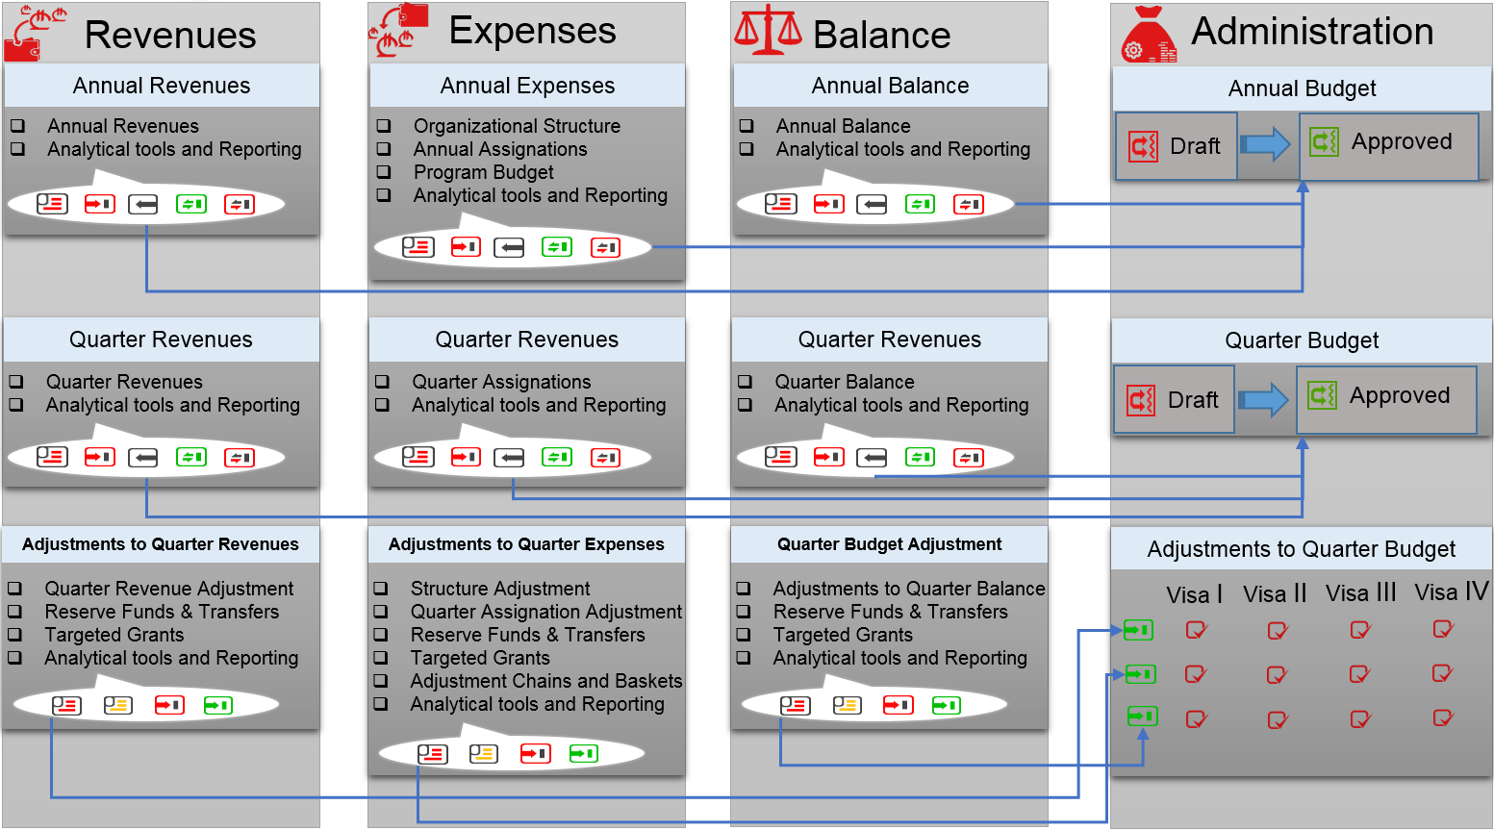
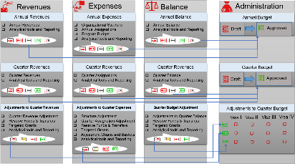
e-Бюджет
Модуль конфигурации
Управление классификаторами системы
Настройщик интерфейса
Настроенный конструктор отчетов (по аналогии с БИ)
Управление смычками между периодами работы
Модуль консолидации
Годовой консолидированный бюджет для всех муниципалитетов
Квартальный консолидированный бюджет для всех муниципалитетов
Правила консолидации
Аналитические инструменты и консолидированная отчетность
04 – муниципалитет Тбилиси
02 - Автономная
Республика Абхазия
01 - Бюджет государства
03 - Автономная
Республика Аджария
и других
муниципалитетов
Всего 79 самоуправляемых единиц

Slide 9
e-Бюджет
Расходы
Доходы
Баланс
Период работы
Период работы
Период работы
Бюджетные единицы
Бюджетные единицы
Бюджетные единицы
Организация
Источник финансирования
Источник финансирования
Источник финансирования
Подысточник финансирования
Подысточник финансирования
Подысточник финансирования
Классификатор доходов
Классификатор баланса
Классификатор расходов

Slide 10
e-Бюджет
Классификатор, соответствующие бюджетным циклам.
В настоящее время система насчитывает 6 периодов работы:
Бюджетный цикл 2010-2011
Бюджетный цикл 2011-2012
Бюджетный цикл 2012-2013
Бюджетный цикл 2013-2014
Бюджетный цикл 2014-2015
Бюджетный цикл 2015-2016
Например, последний цикл (период работы 2015-2016) соответствует бюджетному циклу, который начался в 2015 году, и направлен на планирование и корректировку бюджета 2016 года.
Все другие классификаторы зависят от периодов работы, что обеспечивает целостность данных прошлых периодов через разработку вариантов соответствующей классификации.
Расходы
Период работы
Бюджетные единицы
Организация
Источник финансирования
Подысточник финансирования
Классификатор расходов

Slide 11
e-Бюджет
Расходы
Государство, автономные республики и муниципалитеты.
Например, в период работы 2015-2016:
01 - Государство
02 - Автономная Республика Абхазия
03 - Автономная Республика Аджария
04 – муниципалитет Тбилиси
… и другие муниципалитеты.
Всего 79 самоуправляемых единиц
Период работы
Бюджетные единицы
Организация
Источник финансирования
Подысточник финансирования
Классификатор расходов

Slide 12
e-Бюджет
Расходы
Бюджет государства, а также каждого муниципалитета и автономной республики имеет собственную структуру затратных единиц. Предельные лимиты ассигнований определяются для каждой затратной единицы в начале бюджетного цикла, после чего они подразделяются в древовидную организационную структуру в файлах.
Например, государственный бюджет в период работы 2015-2016 имеет около 60 затратных единиц. Существует много файлов для каждой затратной единицы и сотни организаций внутри каждого файла.
01 - Государство
01 00 - Затратная единица
01 01 - Организация
01 02 - Организация
01 02 01 - Организация
01 02 02 - Организация
01 03 - Организация
…
02 00 - Затратная единица
…
Период работы
Бюджетные единицы
Организация
Источник финансирования
Подысточник финансирования
Древовидная структура в каждом файле
Классификатор расходов
Затратные единицы существуют только в модуле расходов. Они не зависят от файлов (может быть много файлов в пределах затратной единицы). Они могут соответствовать отраслевым министерствам, управлениям государственной прокуратуры, приоритетным или другим структурным или виртуальным единицам, которые необходимы.

Slide 13
e-Бюджет
СУГФ использует источники финансирования для различения типов ассигнований, которые могут или должны быть обработаны и учтены в отношении их уникальных особенностей.
Примеры источников финансирования:
Субсидия
Кредит
Специальный перевод
Целевой перевод
Целевая субсидия
Президентский резервный фонд
Государственный резервный фонд
…
Существует 18 источников финансирования в период работы 2015-2016 гг.
Расходы
Период работы
Бюджетные единицы
Организация
Источник финансирования
Подысточник финансирования
Классификатор расходов

Slide 14
e-Бюджет
Некоторые источники финансирования могут требовать управления потоками данных с дополнительными сведениями, поставляемыми через подысточники.
Примеры подысточников:
Субсидия
Субсидия_Донор1
Субсидия_Донор2
…
Кредит
Кредит_Донор1
Кредит_Донор2
…
Целевая субсидия
Договор субсидирования1
Договор субсидирования2
…
Президентский резервный фонд
Регламентирующий документ1
Регламентирующий документ2
…
…
Расходы
Период работы
Бюджетные единицы
Организация
Источник финансирования
Подысточник финансирования
Классификатор расходов

Slide 15
e-Бюджет
Экономическая классификация расходов
Файлы годовых расходов используют наиболее подробную классификацию, а файлы квартальных расходов - менее подробную.
Пример:
2.1 Выплаты служащим
2.1.1 Заработная плата и оклады
2.1.1.1 Заработная плата и оклады в денежном выражении
2.1.1.2 Заработная плата и оклады в неденежном выражении
2.1.2 Социальные отчисления
2.1.2.1 Фактические социальные отчисления
2.1.2.2 Вмененные социальные отчисления
2.2 Использование товаров и услуг
2.3 Потребление основного капитала
2.4 Проценты
2.4.1 Для нерезидентов
2.4.2 Для резидентов помимо общегосударственных органов управления
2.4.3 Для других общегосударственных органов управления
2.5 Субсидии
2.5.1 Для государственных корпораций
2.5.1.1 Для нефинансовых государственных корпораций
2.5.1.2 Для финансовых государственных корпораций
2.5.2 Для частных предприятий
2.5.2.1 Для нефинансовых частных предприятий
2.5.2.2 Для финансовых частных предприятий
2.6 Гранты
2.6.1 Для иностранных государств
2.6.1.1 Текущие
2.6.1.2 Капитальные
2.6.2 Для международных организаций
…
Расходы
Период работы
Бюджетные единицы
Организация
Источник финансирования
Подысточник финансирования
Классификатор расходов

Slide 16
e-Бюджет
Расходы
Пример:
Период работы: 2015-2016
01 - Бюджет государства
01 01 – Парламент Грузии
Грант
Грант_ЕБРР
2.1.1.1 Заработная плата и оклады в денежном выражении
Период работы
Бюджетные единицы
Организация
Источник финансирования
Подысточник финансирования
Классификатор расходов
Сумма
100 лари

Slide 17
e-Бюджет
Аналитические преимущества
Годовое сравнение в течение периода работы
Инструмент динамической отчетности
Инструмент функциональной отчетности
Конструктор бюджетного проекта
Доступ к отчетности вне е-Бюджета

Slide 18
e-Бюджет
Сравнение по типам года в течение периода работы
В настоящее время основной целью составления бюджета является планирование и корректирование бюджета следующего года в пределах выделенных лимитов. Для этого существует специальный тип года под названием «бюджет следующего года в пределах лимитов», но вместе с этим система предоставляет возможность динамически настраивать новые типы года. Новые типы года могут использоваться для аналитических целей. В настоящее время используются следующие типы года:
Фактические суммы предыдущего года
Фактические суммы текущего года
Фактические суммы следующего года
Утвержденный бюджет текущего года
Скорректированный бюджет текущего года
Бюджет следующего года в пределах лимитов
Бюджет следующего года сверх лимитов
Версия бюджета министерства финансов
Можно импортировать из е-Казначейства
Можно импортировать из предыдущего периода работы
Необходимо заполнить
Аналитические
преимущества
Сравнение по типам года в течение периода работы
Данные можно скопировать из одного типа года в другой. Также существует несколько математических инструментов, как пропорциональные и равные изменения, которые могут значительно повысить эффективность процесса планирования.
Инструмент динамической отчетности
Инструмент функциональной отчетности
Конструктор бюджетного проекта
Доступ к отчетности вне е-Бюджета

Slide 19
e-Бюджет
Инструмент динамической отчетности
Система имеет мощный конструктор динамической отчетности, с помощью которого пользователи могут создавать необходимые отчеты. Конструктор позволяет пользователям настраивать древовидно-сетчатые отчеты, определяя набор классификаторов, которым следует построить древовидные ряды, а также набор источников финансирования, которым следует построить столбцы.
Набор входных параметров также можно настроить, после чего отчет будет готов к публикации в необходимом модуле.
В настоящее время динамические отчеты составляют около 80% всех отчетов.
Можно одновременно поместить данные из разных периодов работы и типов года с помощью конструктора динамических отчетов, что делает его мощным инструментом для анализа данных и сравнительного анализа.
Аналитические преимущества
Сравнение по типам года в течение периода работы
Инструмент динамической отчетности
Инструмент функциональной отчетности
Конструктор бюджетного проекта
Доступ к отчетности вне е-Бюджета

Slide 20
e-Бюджет
Инструмент функциональной отчетности
Инструмент функциональной отчетности позволяет пользователю вручную построить каждый ряд и столбец и определить функцию (формулу) для ячейки их пересечения.
Формула имеет доступ к каждому типу данных, хранящихся в файлах по всем модулям, но она может быть построена только для текущего периода работы.
В настоящее время функциональные отчеты составляют около 10% от всех отчетов.
Аналитические преимущества
Сравнение по типам года в течение периода работы
Инструмент динамической отчетности
Инструмент функциональной отчетности
Конструктор бюджетного проекта
Доступ к отчетности вне е-Бюджета

Slide 21
e-Бюджет
Конструктор бюджетного проекта
Конструктор бюджетного проекта является инструментом, который может объединять статические, динамические и функциональные отчеты, проводя выборку с помощью конкретных заданных входных данных, располагая их в одном отчете, который называется бюджетным проектом.
Конструктор бюджетного проекта также имеет свой собственный редактор MS WORD, в котором авторизованные пользователи могут форматировать текст и добавлять ряд рассчитываемых значений из других отчетов.
Конструктор бюджетного проекта используется для построения наиболее важного отчета – государственного бюджета. Он также используется автономными республиками и муниципалитетами для аналогичных целей.
Аналитические преимущества
Сравнение по типам года в течение периода работы
Инструмент динамической отчетности
Инструмент функциональной отчетности
Конструктор бюджетного проекта
Доступ к отчетности вне е-Бюджета

Slide 22
e-Бюджет
Доступ к отчетности вне е-Бюджета
Отчеты, которые производятся в других системах в пределах СУГФ, доступны в ряде модулей.
Эти виды отчетов обрабатываются в системе поставщика с использованием входных данных, которые были выбраны пользователем из е-Бюджета.
Аналитические преимущества
Сравнение по типам года в течение периода работы
Инструмент динамической отчетности
Инструмент функциональной отчетности
Конструктор бюджетного проекта
Доступ к отчетности вне е-Бюджета

Slide 23
e-Бюджет
Особенности системы и некоторые статистические данные
Система разрабатывается с апреля 2010 года.
Система является многоязычный
Система используется в государственном бюджете, 2 автономными республиками и 76 муниципалитетами по всей стране.
Существует примерно 800 затратных единиц, 400 ЮЛПП и 550 пользователей, участвующих в одном бюджетном цикле.

Slide 24
e-Бюджет
Демонстрация

Slide 25
Спасибо за внимание! Прошу задавать вопросы.

